Slide 1
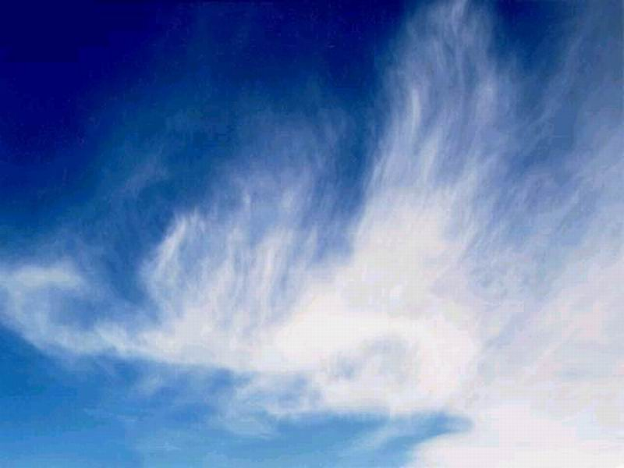

风娃娃
广州市荔湾区西关实验小学容文茵教师

Slide 2
我会读
chōu xù xī jí qiàn fū
抽 续 吸 极 纤 夫
抽水
断续
吸气
积极
纤夫

Slide 3
我会读
hàn shǐ shéng shì yì zhēng
汗 驶 绳 示易 筝
流汗
行驶
绳子
表示
容易
风筝

Slide 4
我会读
zōng shāng réng zhé zé
踪 伤 仍 折 责
踪影
伤心
折断
仍然
责怪

Slide 5
我会读
抽 续 吸 极 纤 夫 汗 驶 绳 示易 筝 踪 伤 仍 折 责

Slide 6


Slide 7
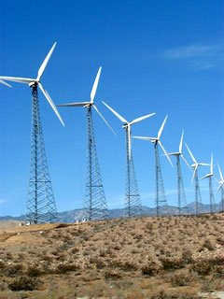
风 力 发 电

Slide 8
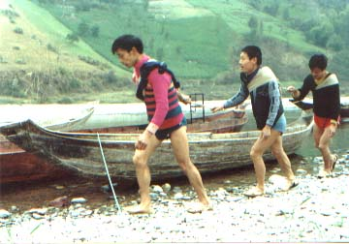
纤 夫 拉 船

Slide 9
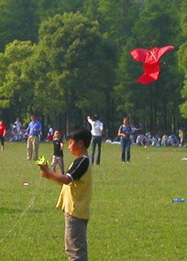
放 风 筝

Slide 10
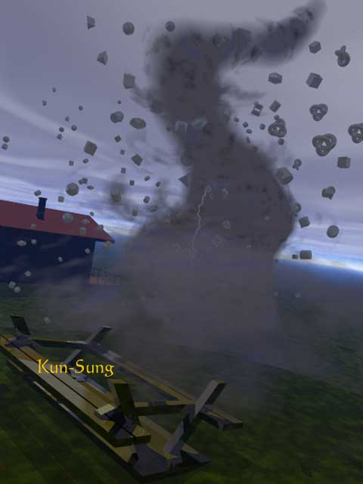
龙 卷 风

Slide 11
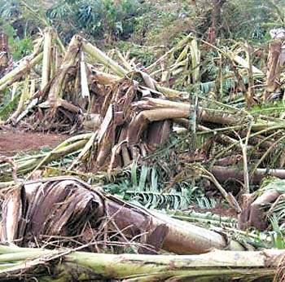
吹 折 小 树

